Slide 1



ELEKTRODINAMIKA
HUKUM FARADAY
Tugas Akhir Semester
Dosen Pengampu
Dr. I Wayan Distrik, M.Si.
Dr. Doni Andra, S.Pd., M.Sc.
Oleh
Karlina Rahmah 2123022003

Slide 2
TERMOFISIKA DAN FISIKA STATISTIK
PENDAHULUAN
KAJIAN TEORI
KESIMPULAN

Slide 3
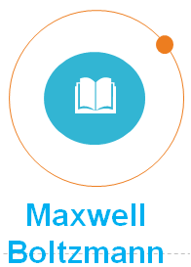
LATAR BELAKANG
Listrik dalam era industri merupakan keperluan yang sangat vital. Dengan adanya transformator keperluan listrik pada tegangan yang sesuai dapat terpenuhi. Dahulu untuk membawa listrik diperlukan kuda. Kuda akan membawa pembangkit listrik untuk penerangan lapangan ski. Seandainya transformator belum ditemukan, berapa ekor kuda yang diperlukan untuk penerangan sebuah kota. Fenomena pemindahan listrik akan kamu dibahas dalam induksi elektromagnetik.

Slide 4
RUMUSAN MASALAH
Rumusan masalah yang dibahas dalam
makalah ini adalah sebagai berikut:
  Apakah pengertian dan bunyi Hukum Faraday?
  Bagaimana konsep Gaya Gerak Listrik Induksi?
  Bagaimana aplikasi Hukum Faraday dalam kehidupan sehari-hari?

Slide 5
SEJARAH HUKUM FARADAY
Michael Faraday (1791-1867),seorang ilmuan berkebangsaan Inggris membuat hipotesis bahwa medan magnet seharusnya dapat menimbulkan arus listrik.Untuk membuktikan kebenaran hipotesis faraday melakukan percobaan.Berdasarkan percobaan ditunjukan bahwa gerakan magnet didalm kumparan menyebabkanjarum galvanometer menyimpang.jika kutub utara magnet digerakkan mendekati kumparan jarum galvanometer menyimpang kekanan.Jika magnet diam dalam kumparan jarum tidak menyimpang sedangkan saat dijauhkan jarum galvanometer menyimpang ke kiri.
Penyimpangan jarum galvanometer tersebut menunjukan bahwa pada kedua ujung kumparan tersebut terdapat arus listrik.Peristiwa timbulnya arus listrik seperti itulah yang disebut induksi elektromagnetik.adapun beda potensial yang timbul pada kedua ujung kumparan dsebut gaya gerak listrik (GGL) induksi.

Slide 6
HUKUM FARADAY
Hukum Faraday menjelaskan tentang hubungan proses kimia dengan energi listrik.Proses ini sudah banyak dikenal diberbagai industri sebagai proses elektrolisis, yaitu proses perpindahan muatan listrik pada suatu larutan yang menghasilkan proses kimia pada larutan tersebut.
W = e · F
Dengan :
W = massa zat hasil elektrolisis
(gram)
E = berat ekuivalen zat hasil
elektrolisis
F = jumlah arus listrik dalam
satuan Faraday

Slide 7
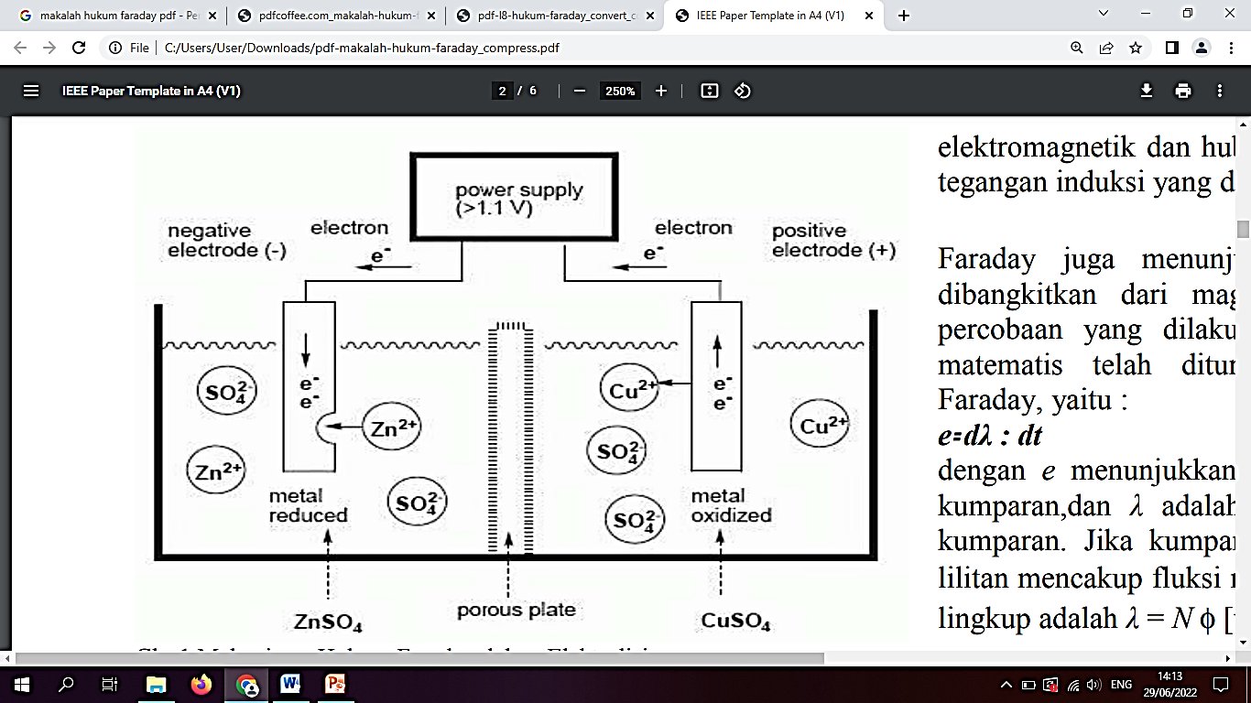
HUKUM FARADAY
Proses elektrolisis dimulai dengan dialirkannya arus listrik dari baterai. Elektron dari kutub negative mengalir menuju ke katoda. Akibatnya, ion positif Cu2+ dalam lelehan akan tertarik ke katoda. Cu2+ akan tertarik ke katoda dan menyerap elektron untuk tereduksi menjadi logam Cu yang netral. Sementara itu ion negative Cl- dalam lelehan akan tertarik ke anoda. Ion Cl- akan teroksidasi menjadi logam Cl yang netral dengan melepas elektron. Elektron inilah yang akan diambil oleh anoda untuk diteruskan kembali ke kutub positif baterai.

Slide 8
HUKUM FARADAY I DAN II
Hukum Faraday I berbunyi “Massa dari zat yang diendapkan atau dibebaskan pada elektrode sebanding dengan muatan listrik yang melewati suatu zat elektrolit”.
Hukum Faraday II berbunyi “Jika sejumlah muatan listrik yang sama dilewatkan pada beberapa zat elektrolit yang berbeda, massa yang dibebaskan atau diendapkan sebanding dengan massa ekuivalentnya (e)”.

Slide 9
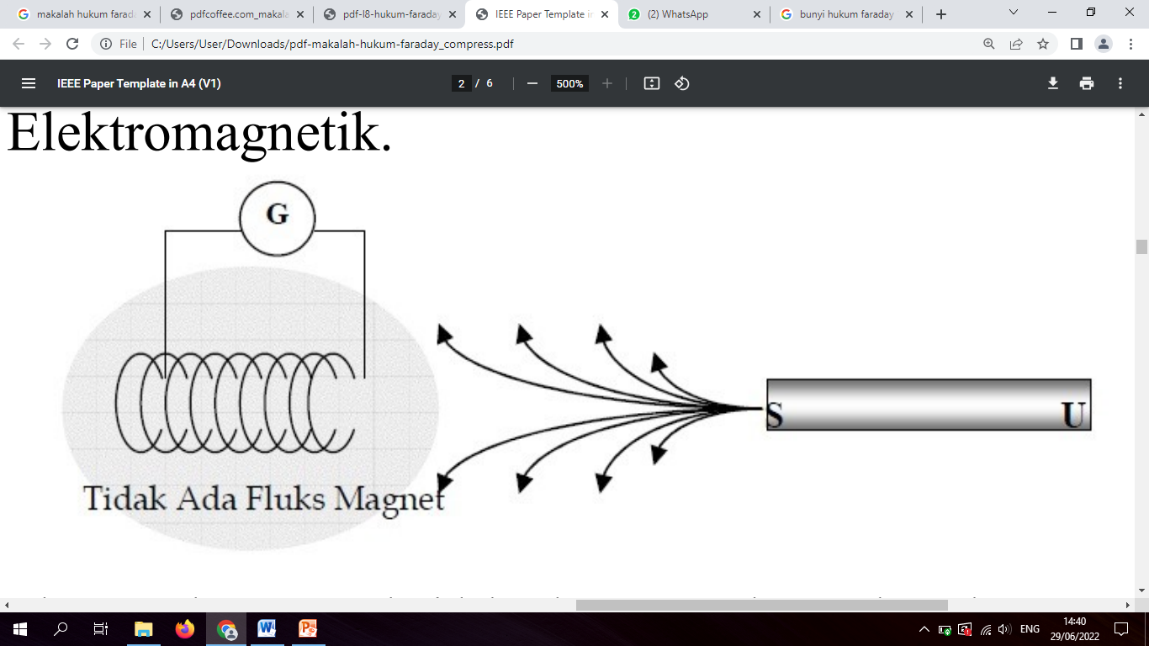
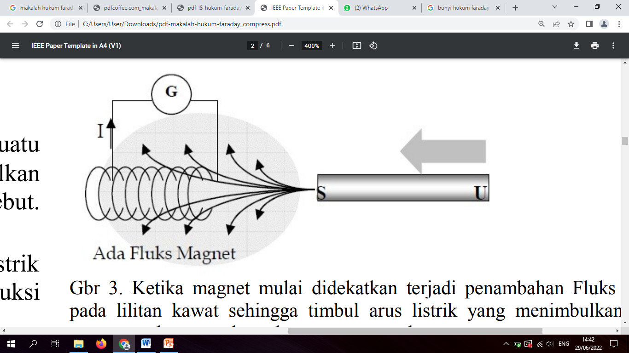
GAYA GERAK LISTRIK (GGL) INDUKSI
Jika magnet diam di dalam kumparan, di ujung kumparan tidak terjadi arus listrik. Fenomena perubahan medan magnet yang menimbulkan arus listrik ini dinamakan Induksi Elektromagnetik.
Pada saat awal, tidak ada arus terukur padaGalvanometer karena tidak ada perubahan Fluks Magnet yang terjadi pada lilitan kawat.
Arus listrik bisa terjadi jika pada ujung-ujung kumparan terdapat GGL (gaya gerak listrik).GGLyang terjadi di ujung-ujung kumparan dinamakan GGL induksi. Arus listrik hanya timbul pada saat magnet bergerak.
Ketika magnet mulai didekatkan terjadi penambahan Fluks Magnet pada lilitan kawat sehingga timbul arus listrik yang menimbulkan medan magnet melawan arah medan magnet semula.

Slide 10
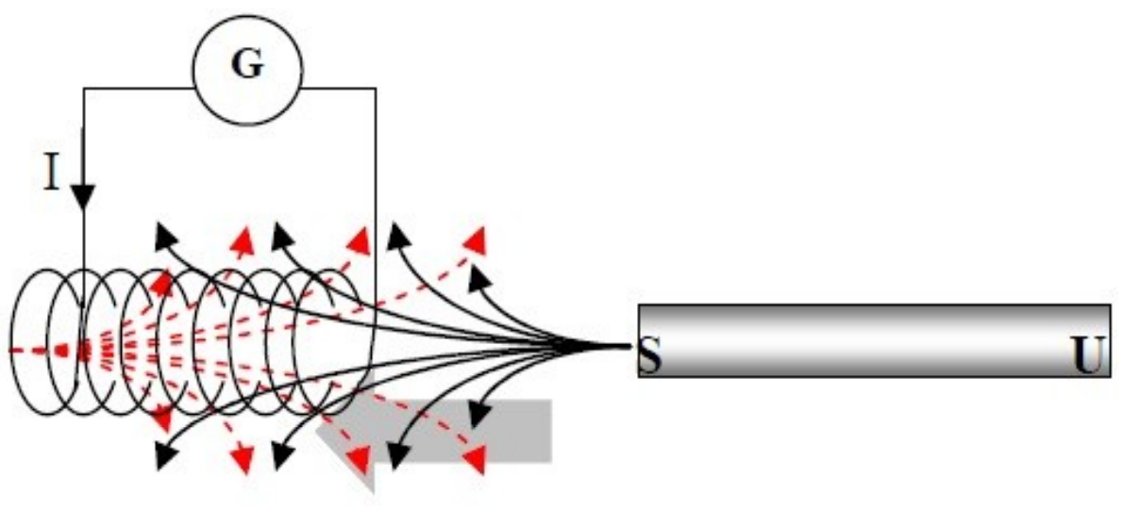
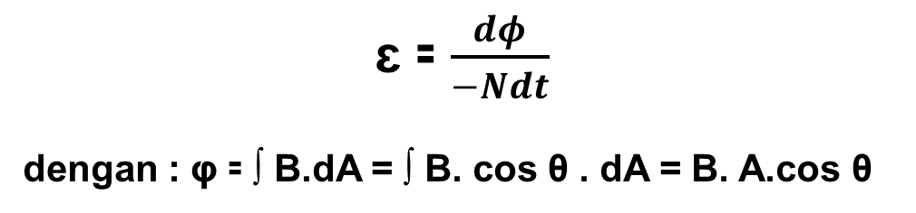
PERUMUSAN GGL INDUKSI DALAM HUKUM FARADAY
Ɛ ꞊ in dφ/dt
Gaya Gerak Listrik yang dihasilkan adalah sama dengan negatif dari perubahan fluks magnetik terhadap waktu. Fluks magnetik φ adalah banyaknya garis gaya yang tegak lurus tiap satuan luas A, identik dengan fluks listrik dalam bagian elektrostatik.
Arah arus induksi sedemikian sehingga melawan perubahan fluks magnet penginduksinya
ɛ ꞊ $\frac{dφ}{−Ndt}$
dengan : φ ꞊ ∫ B.dA = ∫ B. cos θ . dA = B. A.cos θ

Slide 11
PENERAPAN GGL INDUKSI DALAM HUKUM FARADAY
Pada GGL Induksi sesuai Hukum Faraday terjadi perubahan bentuk energi gerak menjadi energi listrik. Induksi digunakan pada pembangkit energi listrik. Pembangkit energi listrik yang menerapkannya adalah generator dan dinamo.
Di dalam generator dan dinamo terdapat kumparan dan magnet. Kumparan atau magnet yang berputar menyebabkan terjadinya perubahan jumlah garis-garis gaya magnet dalam kumparan. Perubahan tersebut menyebabkan terjadinya GGL induksi pada kumparan.
Energi mekanik yang diberikan generator dan dinamo diubah ke dalam bentuk energi gerak rotasi. Hal itu menyebabkan GGL induksi dihasilkan secara terus-menerus dengan pola yang berulang secara periodik.

Slide 12
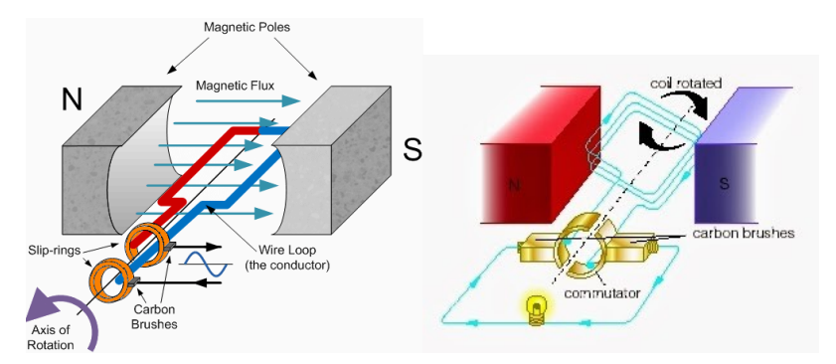
APLIKASI HUKUM FARADAY
PADA GENERATOR
Generator bekerja berdasarkan prinsip induksi elektromagnetik sesuai dengan hukum faraday, yaitu dengan memutar suatu kumparan dalam medan magnet sehingga timbul GGL induksi seperti yan sudah saya jelaskan di awal.
Perbedaan antara generator AC dan DC terletak pada bagian komponen yang berhubungan dengan ujung kumparan yang berputar. Dinamo (generator dc) menggunakan sebuah cincin belah (komutator), sedangkan alternator (generator (ac) menggunakan dua buah cincin slip.

Slide 13
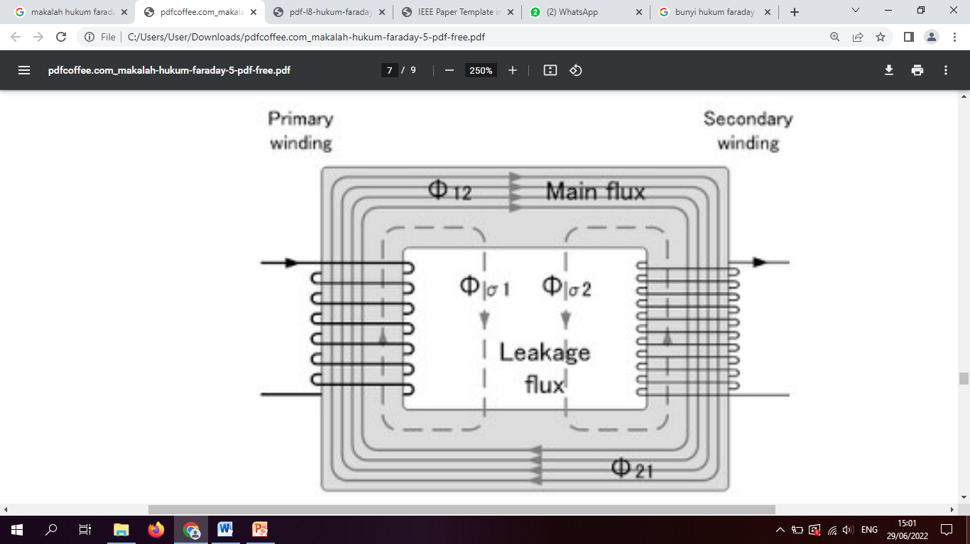
APLIKASI HUKUM FARADAY
PADA TRANSFORMATOR
Trafo menimbulkan GGL pada kumparan skunder karena medan magnet yang berubah-ubah akibat aliran arus listrik bolakbalik pada kumparan primer yang berakibat berubah-ubah pula medan magnet yang timbul pada kumparan primer.
Dikarenakan kumparan primer dan sekunder dililitkan pada bahan ferromagnetik maka pada kumparan sekunder juga dilingkupi medan magnetik yang berubah-ubah. Akibatnya (berdasarkan hukum Faraday) pada ujung-ujung kumparan sekunder timbul ggl induksi.

Slide 14
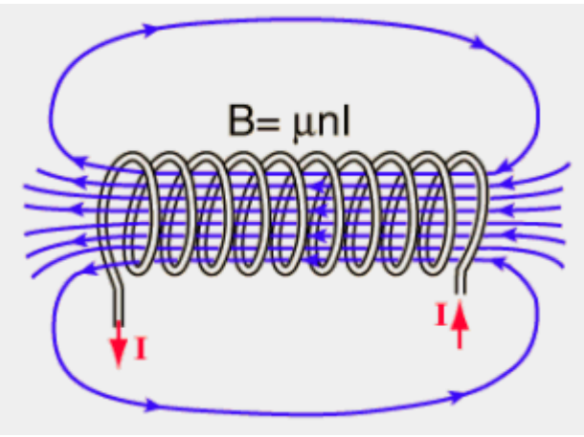
APLIKASI HUKUM FARADAY
PADA INDUKTOR
Induktor dapat menyimpan energi listrik, karena menurut hukum bio-savart pada saat induktor terdapat arus listrik maka dalam induktor tersebut timbul medan magnet, ketika arus listrik dalam konduktor menjadi nol, maka medan magnetpun hilang.
Medan magnet yang semula ada menjadi tidak ada atau berubah inilah yang dapat menimbulkan ggl induksi diri menurut faraday.

Slide 15
KESIMPULAN
Pada awal tahun 1830-an, seorang ahli kimia Inggris yang bernama Michael Faraday menemukan bahwa larutan tertentu dapat segera mengalirkan arus listrik. Ia menamakan larutan tersebut dengan elektrolit dan aliran listrik yang melalui larutan elektrolit disebut elektrolisis
Aplikasi hukum Faraday dalam kehidupan sehari-hari adalah generator, transformator, dan konduktor
Hukum Faraday I“Massa dari zat yang diendapkan atau dibebaskan pada elektrode sebanding dengan muatan listrik yang melewati suatu zat elektrolit”.
Hukum Faraday II “Jika sejumlah muatan listrik yang sama dilewatkan pada beberapa zat elektrolit yang berbeda, massa yang dibebaskan atau diendapkan sebanding dengan massa ekuivalentnya (e)”.

Slide 16
Terimakasih

